Slide 1



Universidade Estadual da Paraíba
Centro de Ciências e Tecnologia
Curso de Bacharelado em Computação
① Matemática Discreta I – Revisão de Matemática
Matrizes e Determinantes
2020.1
Prof. Antonio Carlos

Slide 2
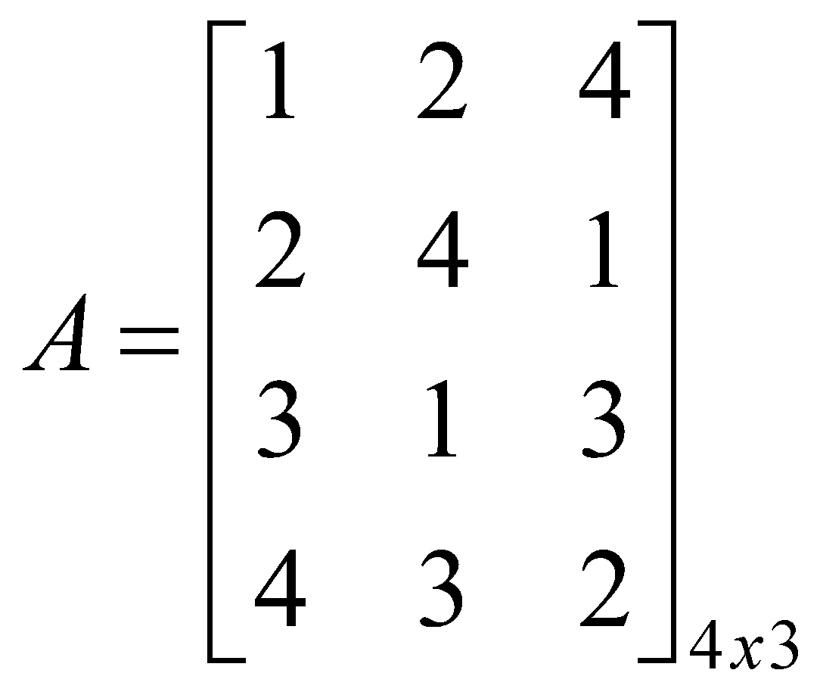
① Matemática Discreta I – Revisão de Matemática – G. Matrizes
Matrizes e Determinantes
Definição - Matriz é uma tabela organizada em linhas e colunas no formato m x n, onde m representa o número de linhas (horizontal) e n o número de colunas (vertical).
Matrizes são representadas com letras maiúsculas
Os elementos da matriz são representados por letras minúsculas, a_{ij}, i = número da linha; j = número da coluna)
Linhas e colunas de uma matriz são as filas da matriz.
Ex.: matriz A_{4 x 3}: 4 linhas e 3 colunas
Na matriz A_{4x3} ao lado, o elemento a₂₂ = 4, e elemento a31 = 3.

Slide 3
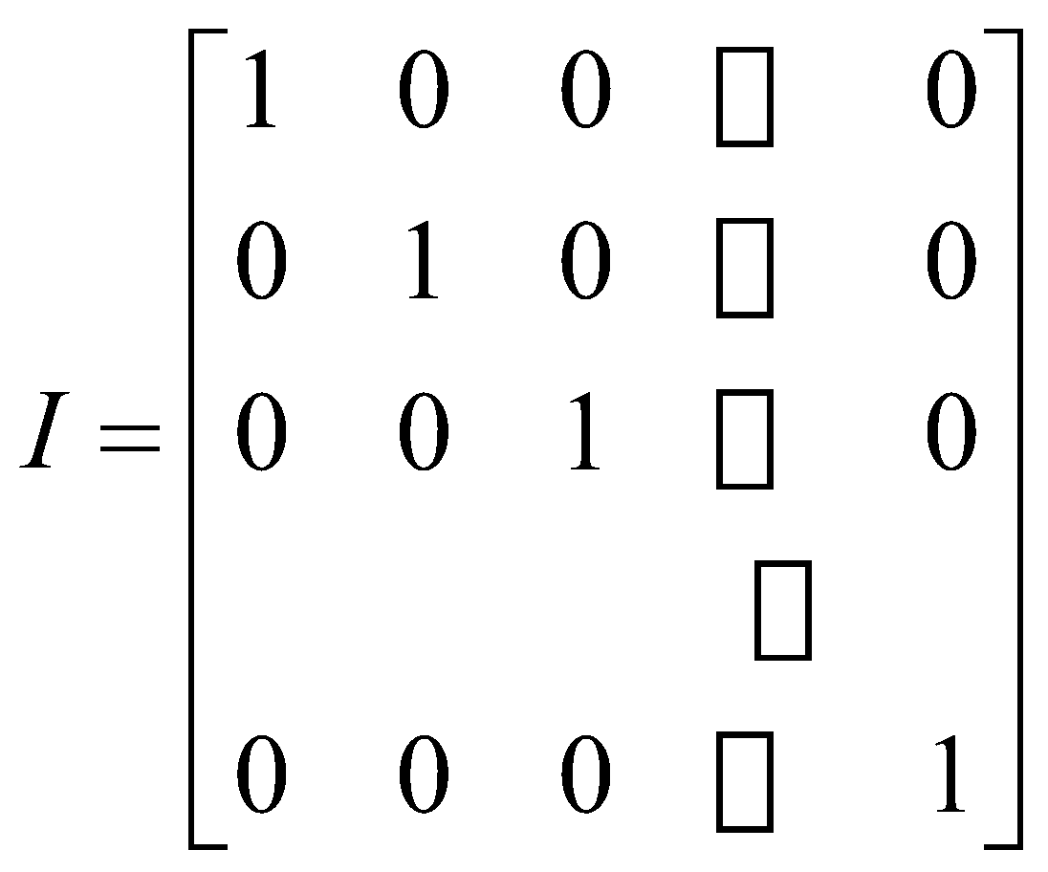
① Matemática Discreta I – Revisão de Matemática – G. Matrizes
Matrizes e Determinantes
Matriz identidade I – é uma matriz quadrada em que os elementos da diagonal principal são iguais a 1 e todos os demais elementos acima e abaixo da diagonal principal são iguais a 0.

Slide 4
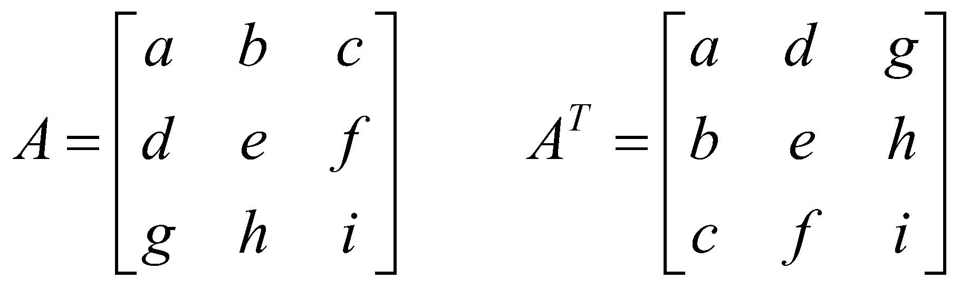
① Matemática Discreta I – Revisão de Matemática – G. Matrizes
Matrizes e Determinantes
Matriz transposta – é a matriz A^{T} derivada da matriz original A em que as linhas da matriz A se escrevem em forma de colunas e as colunas em formas de linha, mantendo sempre as mesmas referências, ou seja, linha 1 vira coluna 1, linha 2 vira coluna 2, etc..

Slide 5
① Matemática Discreta I – Revisão de Matemática – G. Matrizes
Matrizes e Determinantes
Definição - Determinante de uma matriz quadrada é um número associado a essa matriz; esse número, ou valor numérico, é obtido dos elementos da matriz por meio de regras específicas.
Cálculo de Determinantes
Matriz 1 x 1 – Seja a matriz A de ordem 1, A = [a₁₁]_{1x1}. O determinante de uma matriz de ordem 1 é igual ao próprio elemento da matriz. Portanto,
det A = a₁₁

Slide 6
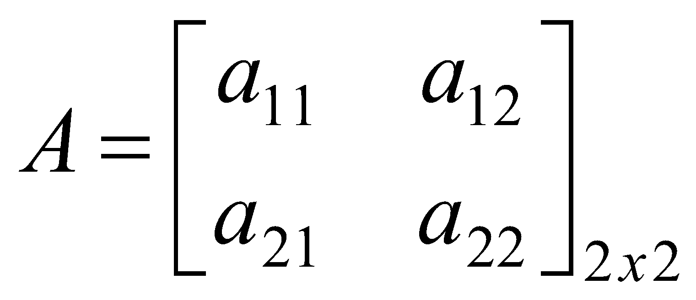
① Matemática Discreta I – Revisão de Matemática – G. Matrizes
Cálculo de Determinantes
Para matrizes de ordem maior do que 1, o determinante é calculado como sendo o produto dos elementos da diagonal principal menos o produto dos elementos da diagonal secundária.
Matriz 2 x 2 – Seja a matriz A de ordem 2 .
O determinante de uma matriz de ordem 2, de acordo com a regra acima é dado por:
det A = a₁₁a₂₂ – a₁₂a₂₁

Slide 7
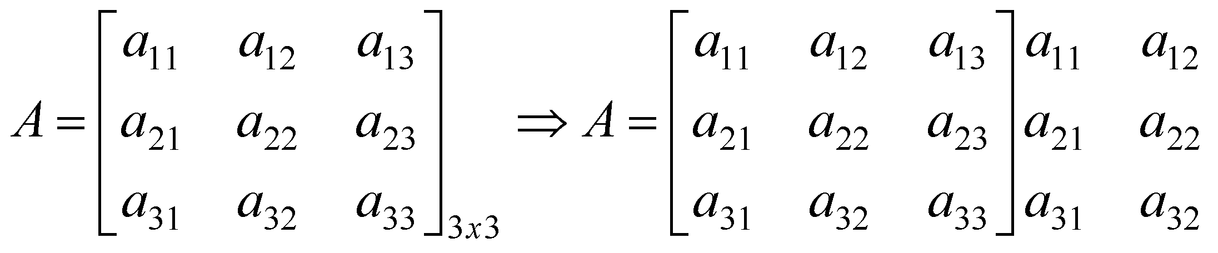
① Matemática Discreta I – Revisão de Matemática – G. Matrizes
Cálculo de Determinantes
Matriz 3 x 3 – Para uma matriz 3x3 a regra para o cálculo do determinante sofre uma alteração porque se tem elementos em diagonal que são paralelos às diagonais principal e secundária. A alteração na regra do cálculo do determinante para esse tipo de matriz é conhecida como Regra de Sarrus.
A Regra de Sarrus diz para repetir as duas primeiras colunas ao lado direito da matriz, ou seja,

Slide 8
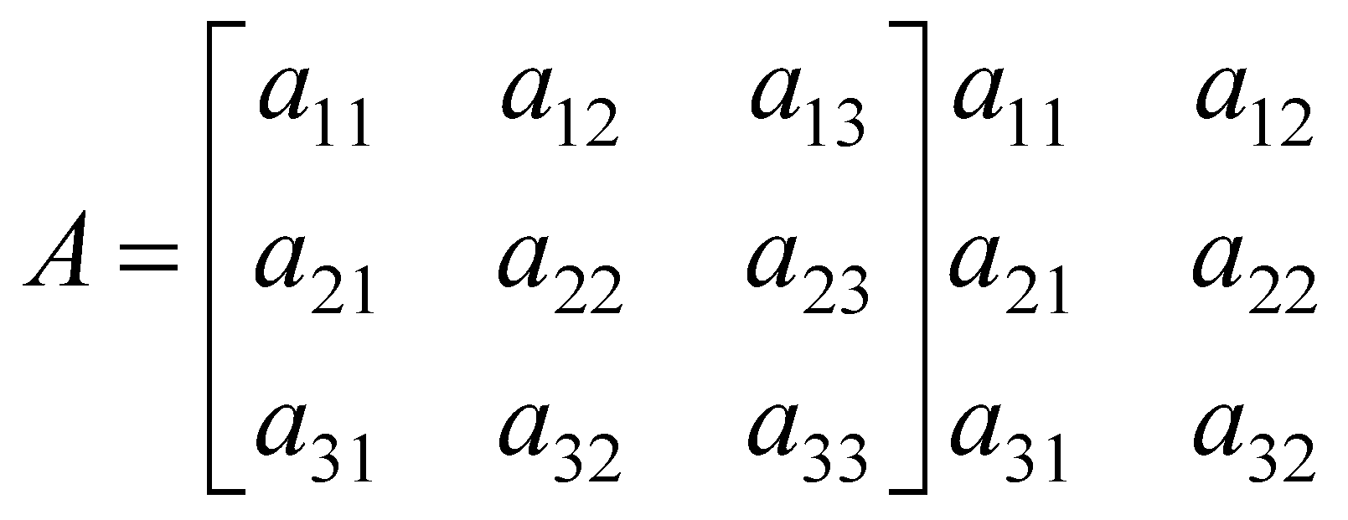
① Matemática Discreta I – Revisão de Matemática – G. Matrizes
Cálculo de Determinantes
Matriz 3 x 3 – Regra de Sarrus.
Com o arranjo do slide anterior, estende-se a idéia de diagonal principal e secundária para os elementos paralelos às diagonais principal e secundária. No arranjo a seguir, os elementos que serão considerados como da diagonal principal estão percorridos com uma seta azul, e os da diagonal secundária, com uma seta vermelha.

Slide 9
① Matemática Discreta I – Revisão de Matemática – G. Matrizes
Cálculo de Determinantes
Matriz 3 x 3 – Regra de Sarrus.
Assim, o determinante será dado pela soma do produto dos elementos da diagonal principal menos a soma do produto dos elementos da diagonal secundária. Ou seja:

Slide 10
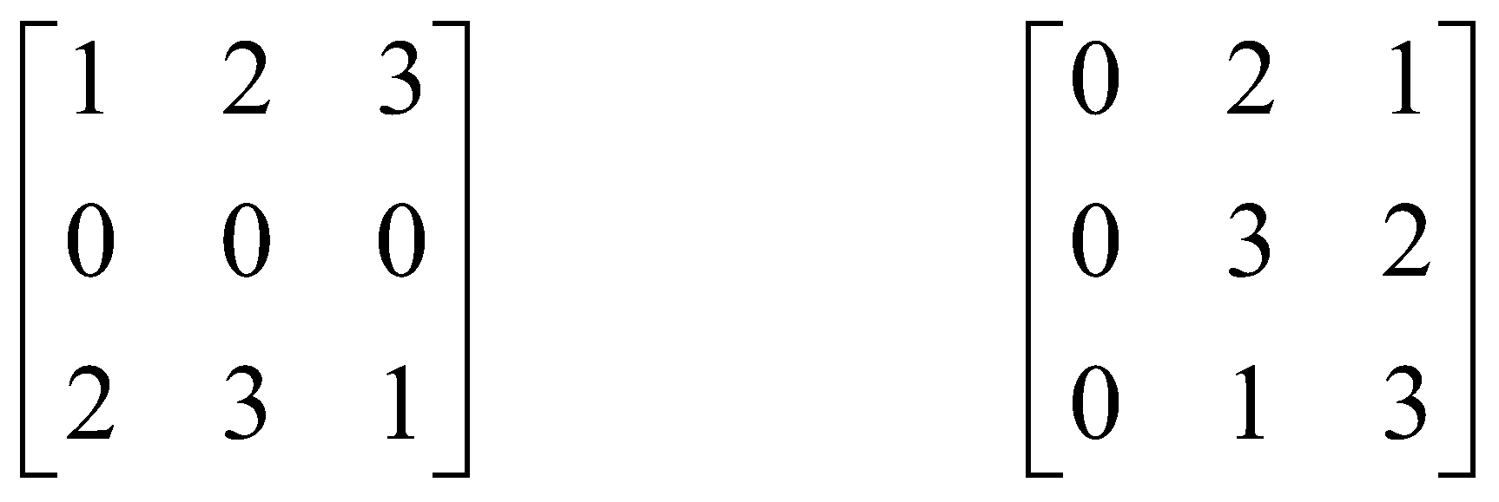
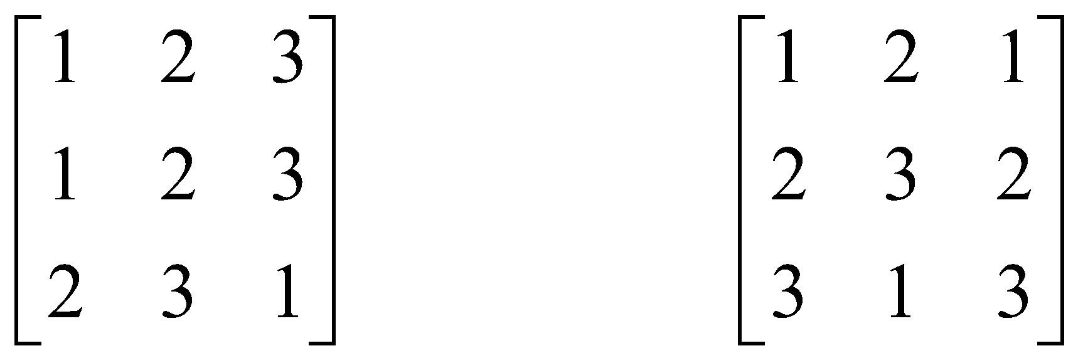
① Matemática Discreta I – Revisão de Matemática – G. Matrizes
Propriedades dos Determinantes
P1 - Quando todos os elementos de uma linha ou coluna são iguais a zero, o determinante da matriz é nulo.
P2 - Se duas linhas ou duas colunas de uma matriz forem iguais, seu determinante será nulo.

Slide 11
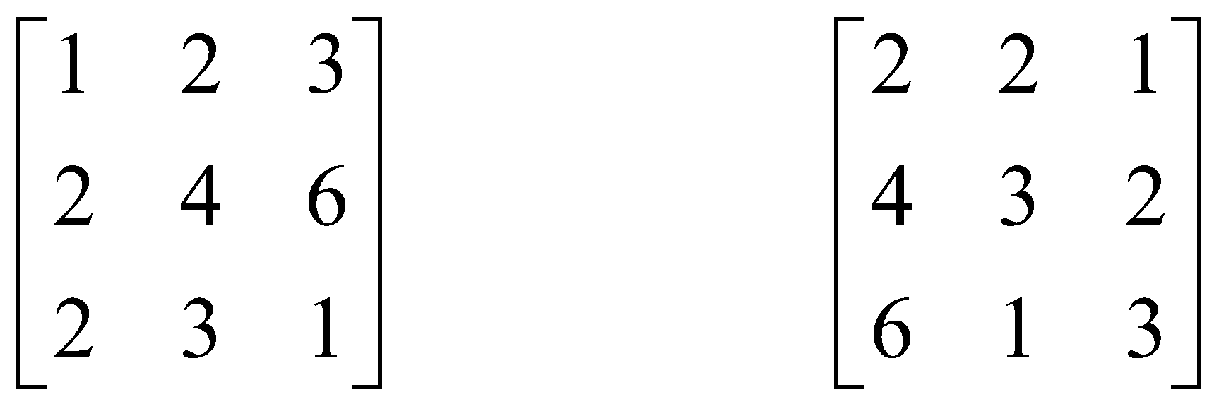
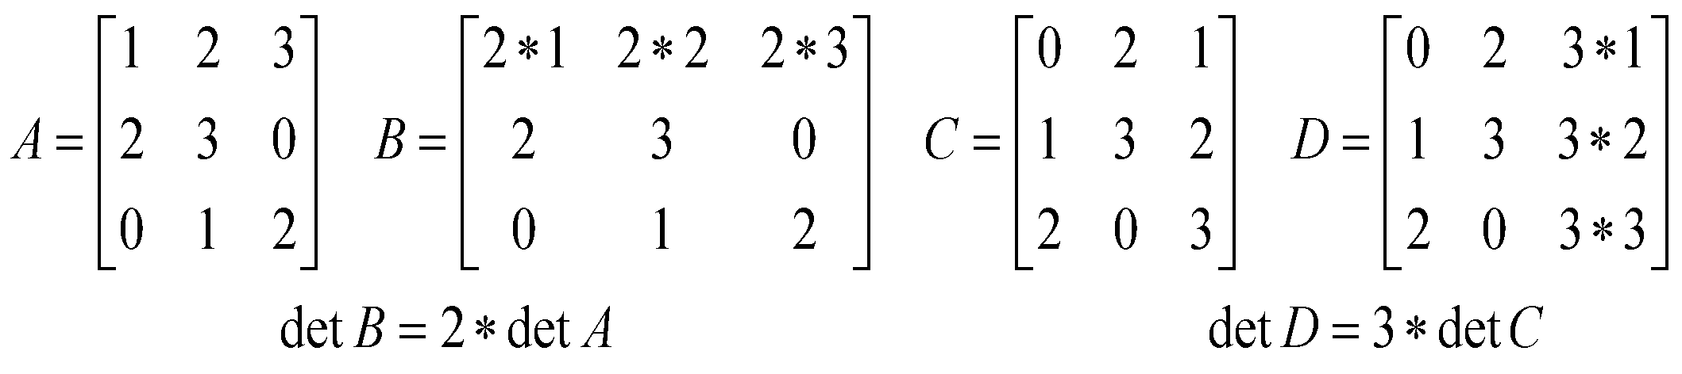
① Matemática Discreta I – Revisão de Matemática – G. Matrizes
Propriedades dos Determinantes
P3 - Se duas linhas ou duas colunas de uma matriz forem proporcionais, então seu determinante será nulo.
P4 - Se todos os elementos de uma linha ou de uma coluna da matriz forem multiplicados por um número real p qualquer, então seu determinante também será multiplicado por p.

Slide 12
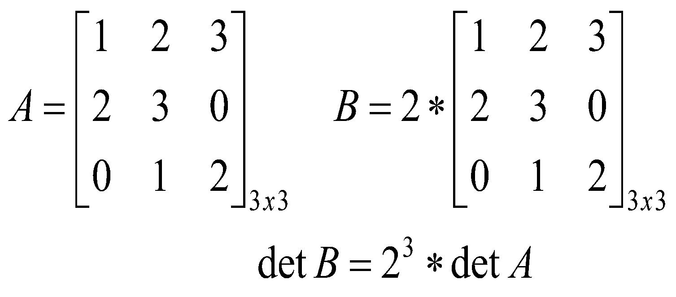
① Matemática Discreta I – Revisão de Matemática – G. Matrizes
Propriedades dos Determinantes
P5 - Se uma matriz A, quadrada de ordem m, for multiplicada por um número real p qualquer, então seu determinante será multiplicado por p^{m}. Ou seja,
det pA_{mxm} = p^{m} det A_{mxm}

Slide 13
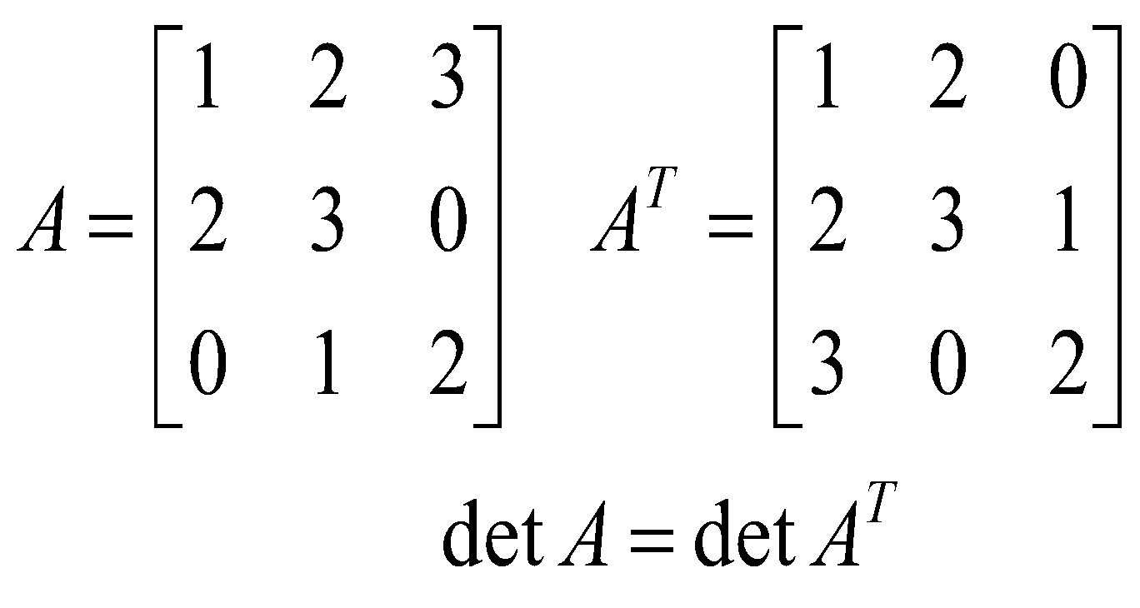
① Matemática Discreta I – Revisão de Matemática – G. Matrizes
Propriedades dos Determinantes
P6 - O determinante de uma matriz A é igual ao determinante de sua transposta A^{T}. Ou seja, det A = det A^{T}.

Slide 14
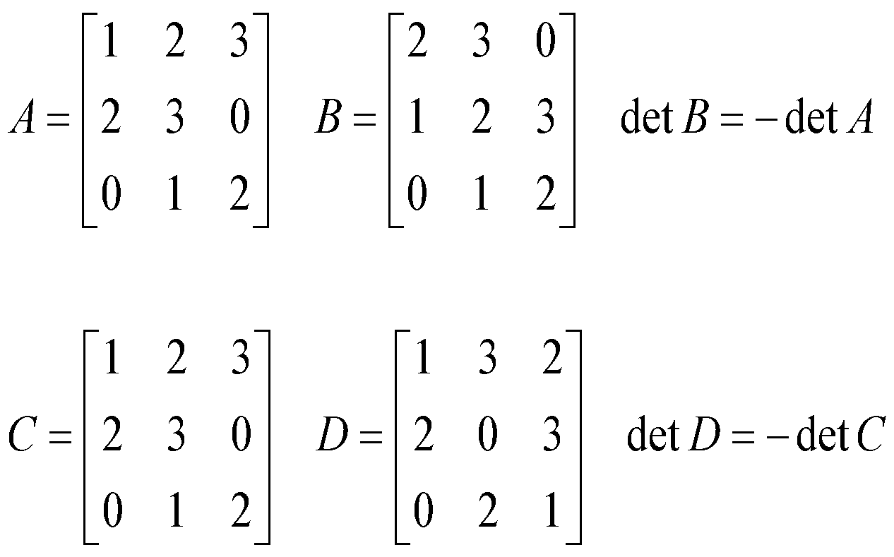
① Matemática Discreta I – Revisão de Matemática – G. Matrizes
Propriedades dos Determinantes
P7 - Se permutarmos a posição de duas linhas ou duas colunas de uma matriz, seu determinante será o oposto da matriz anterior.

Slide 15
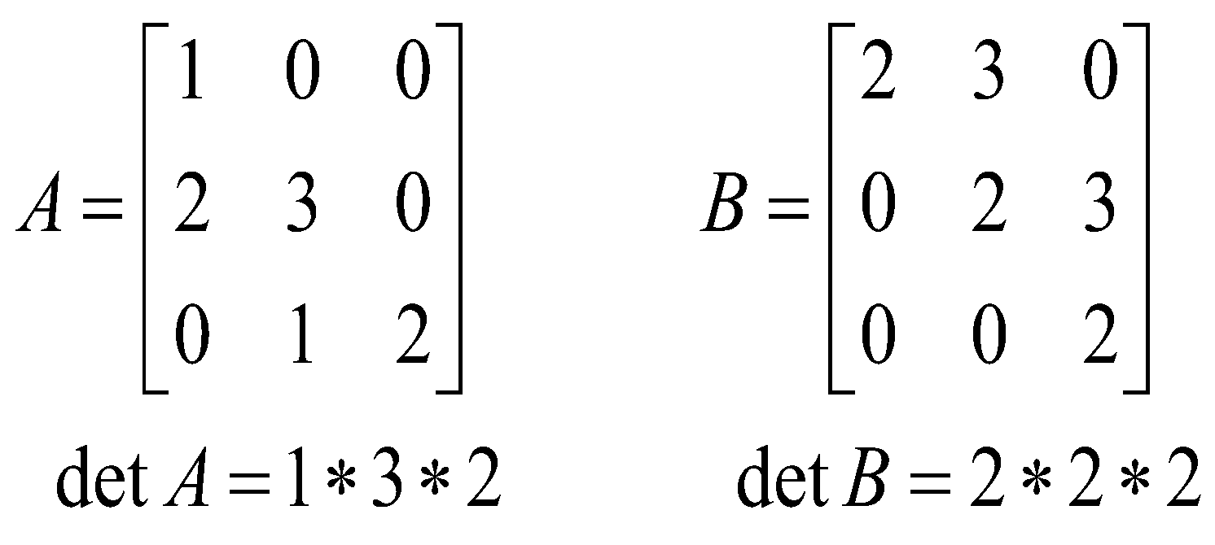
① Matemática Discreta I – Revisão de Matemática – G. Matrizes
Propriedades dos Determinantes
P8 - Se os elementos acima ou abaixo da diagonal principal forem iguais a zero, então o determinante da matriz será o produto dos elementos da diagonal principal.

Slide 16
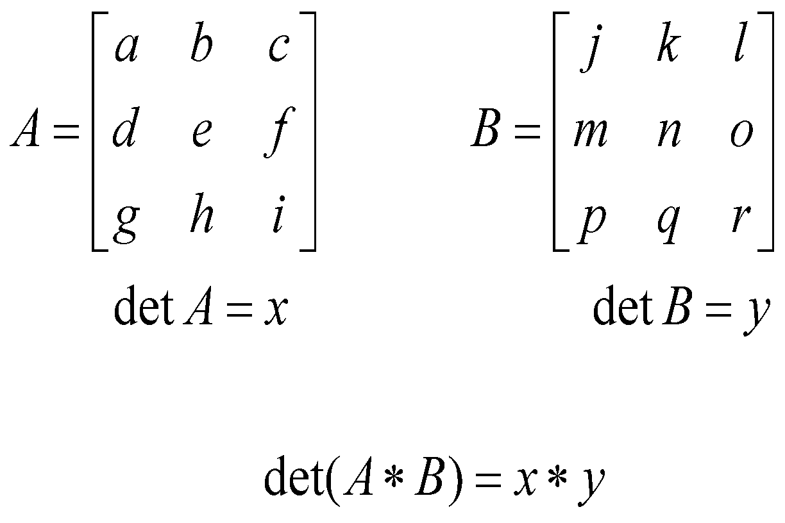
① Matemática Discreta I – Revisão de Matemática – G. Matrizes
Propriedades dos Determinantes
P9 - O determinante do produto de duas matrizes é igual ao produto dos determinantes de cada uma delas. Ou seja,
det (A*B) = det A * det B

Slide 17
① Matemática Discreta I – Revisão de Matemática – G. Matrizes
Propriedades dos Determinantes
Agora vamos ver uma definição de algo que vamos precisar na propriedade P10.
Definição - Em matemática, uma combinação linear é uma expressão construída a partir de uma soma de termos, em que cada termo é multiplicado por uma constante.
Por exemplo, uma combinação linear de x e y seria qualquer expressão da forma ax + by, onde a e b são constantes.
Ex.: Crie uma combinação linear com os termos 2 e 3.
Resposta: 1*2 + 4*3

Slide 18
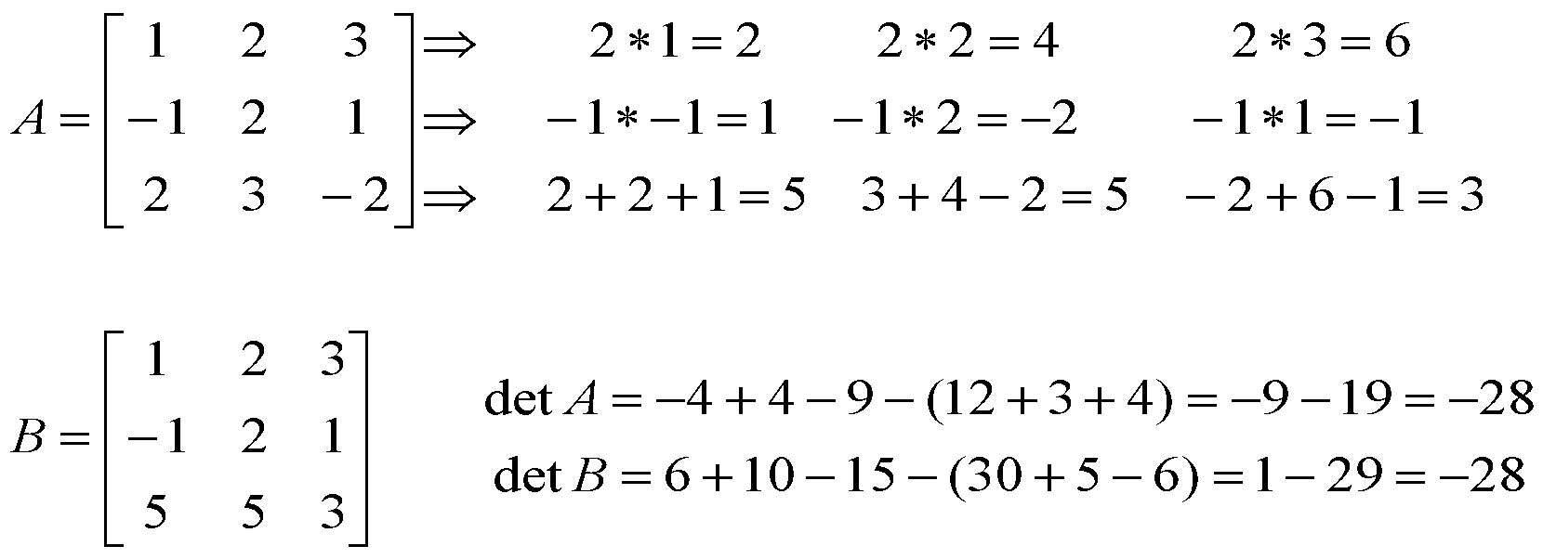
① Matemática Discreta I – Revisão de Matemática – G. Matrizes
Propriedades dos Determinantes
P10 - O determinante de uma matriz não se altera quando somamos aos elementos de uma fila uma combinação linear dos elementos correspondentes de filas paralelas.
Vamos gerar uma matriz B com a seguinte combinação linear dos elementos da matriz A: multiplique cada elemento da linha 1 por 2, some com o correspondente elemento da linha 2 multiplicado por -1 e depois some esse resultado com o correspondente elemento da linha 3.

Slide 19
① Matemática Discreta I – Revisão de Matemática – G. Matrizes
Teorema de Laplace
Para calcular o determinante de uma matriz A quadrada de ordem n ≥ 2 utilizando o Teorema de Laplace, devemos proceder da seguinte forma: 1. Escolha qualquer fila (linha ou coluna) da matriz A. 2. Multiplique cada elemento da fila pelo seu respectivo cofator. 3. O determinante da matriz A será a soma dos produtos dos elementos da fila pelos seus respectivos cofatores.
O cofator de um elemento a_{ij} de uma matriz A quadrada é A_{ij} = (-1)^{i+j} D_{ij.}, onde D_{ij} é o determinante da matriz derivada da matriz A de onde foram excluídas a linha i e a coluna j.

Slide 20
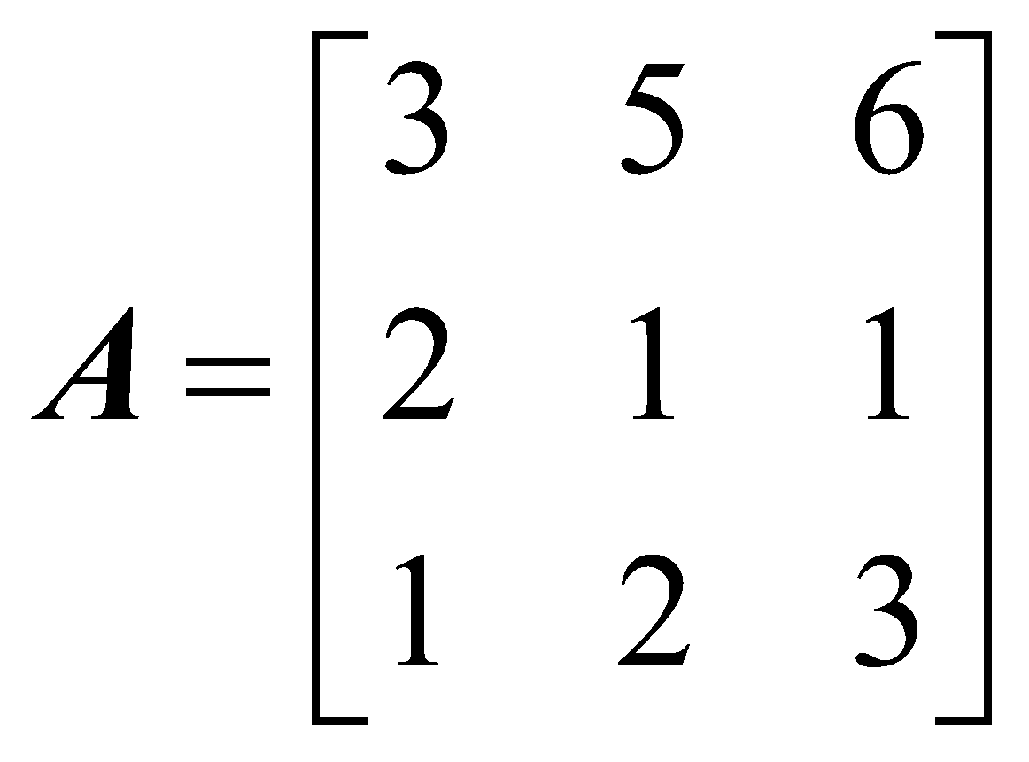
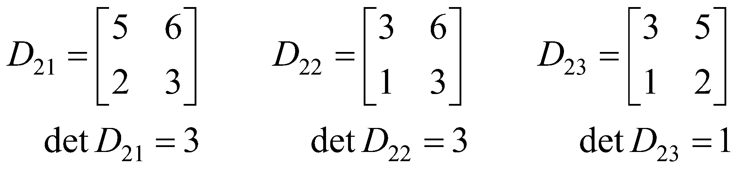
① Matemática Discreta I – Revisão de Matemática – G. Matrizes
Teorema de Laplace
Ex.: Calcule o determinante da matriz a seguir.
Pela regra de Sarrus, o det A = 9+5+24 – (6+30+6) = 38 – 42 = – 4
Agora, vamos fazer o mesmo usando o Teorema de Laplace.
Vamos escolher a linha 2 e calcular os cofatores de seus elementos.
As matrizes D_{ij} e seus determinantes são as seguintes:

Slide 21
① Matemática Discreta I – Revisão de Matemática – G. Matrizes
Teorema de Laplace
Agora, vamos fazer o cálculo dos cofatores:
A₂₁ = (–1)²⁺¹ • (5•3 – 6•2) = –3
A₂₂ = (–1)²⁺² • (3•3 – 6•1) = 3
A₂₃ = (–1)²⁺³ • (3•2 – 5•1) = –1
E, finalmente, calcular o determinante:
det A = 2• A₂₁ + 1• A₂₂ + 1• A₂₃
det A = 2•( –3) + 1• 3 + 1•(–1) = –6 + 3 – 1 = –7 + 3 = – 4

Slide 22
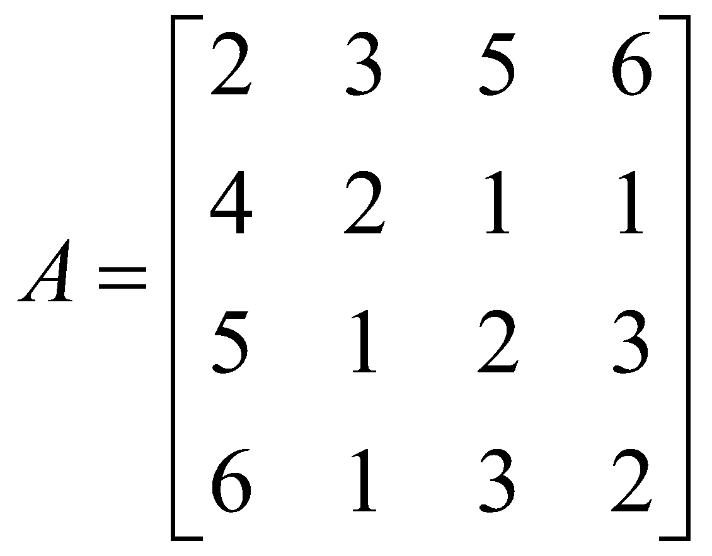
① Matemática Discreta I – Revisão de Matemática – G. Matrizes
Teorema de Laplace
Ex.: Calcule o determinante da matriz a seguir.
Vamos, portanto, calcular o determinante da matriz A usando os cofatores da coluna 2.
A₁₂ = (-1)¹⁺²•[ (4• 2• 2+1• 3• 6+5• 3• 1) - (1• 2• 6+3• 3• 4+5• 1• 2)] = - (16+18+15-12-36-10) = - (-9) = 9
A₂₂ = (-1)²⁺²• [(2•2•2+5•3•6+5•3•6) - (6•2•6+5•5•2+3•3•2)] = (8+90+90 – 72-50-18) = 188 – 140 = 48
A₃₂ = (-1)³⁺²• [(2•1•2+5•1•6+4•3•6) – (6•1•6+4•5•2+3•1•2)] = -(4+30+72 – 36-40-6) = -(106 – 82) = -24
A₄₂ = (-1)⁴⁺²• [(2•1•3+5•1•5+4•2•6) – (6•1•5+4•5•3+2•1•2)] = (6+25+48 – 30-60-4) = 79 – 94 = -15
det A = 3• A₁₂ + 2• A₂₂ + 1• A₃₂ + 1• A₄₂ = 3• 9 + 2• 48 + 1• (-24) + 1• (-15) = 27+96-24-15 = 84

Slide 23

① Matemática Discreta I – Revisão de Matemática – G. Matrizes
Inversa de uma Matriz
Definição – a matriz inversa A⁻¹ de uma matriz quadrada A é aquela cujo produto da inversa pela matriz original resulta na matriz identidade:
A • A⁻¹ = I
A matriz inversa A⁻¹ de A é igual a matriz adjunta de A, A_{adj}, dividida por det A.
A⁻¹ = A_{adj} / det A
Definição – A matriz adjunta de A, A_{adj}, é a matriz transposta dos cofatores de A.

Slide 24
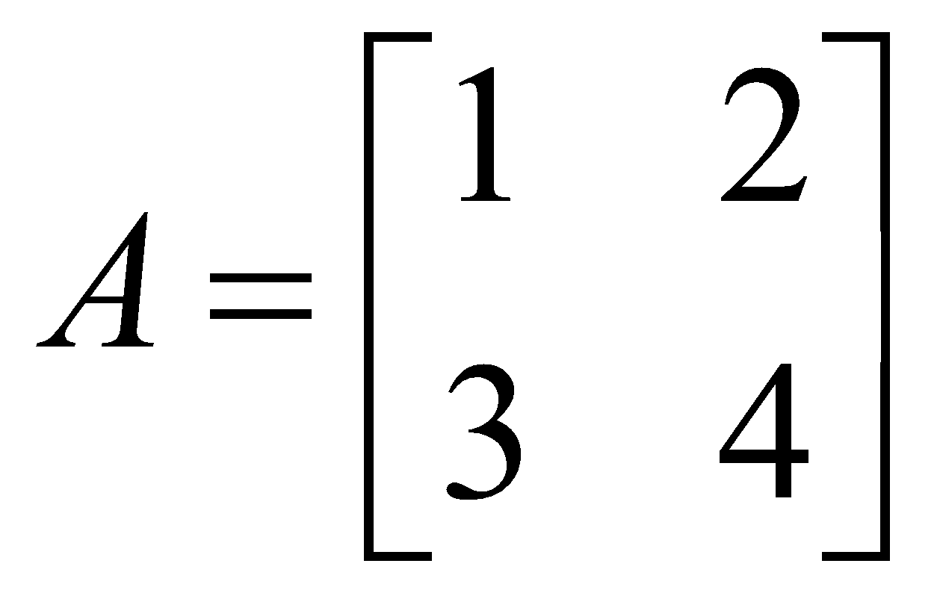
① Matemática Discreta I – Revisão de Matemática – G. Matrizes
Inversa de uma Matriz
Ex.: Encontre a matriz inversa de
Solução: Conforme visto no slide 19 cada cofator é obtido da seguinte maneira: A_{ij} = (-1)^{i+j} D_{ij}, onde D_{ij} é o determinante da matriz A sem as filas i e j.
As matrizes para o cálculo de Dij são:
Pelo slide 5, o determinante de uma matriz 1x1 é o próprio elemento.
Então, no próximo slide está o cálculo dos cofatores

Slide 25
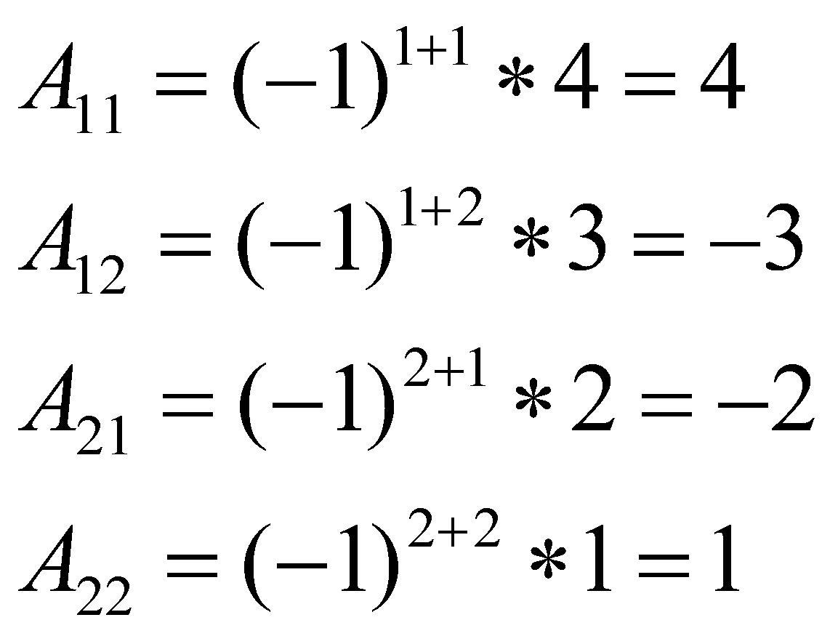

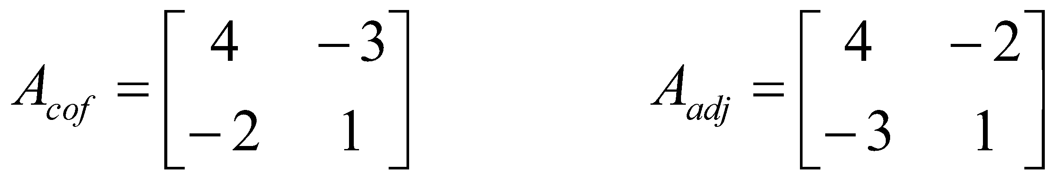
① Matemática Discreta I – Revisão de Matemática – G. Matrizes
Inversa de uma Matriz
Cálculo dos cofatores
Matriz dos cofatores e sua respectiva adjunta:
Calculando o detA: detA = 1*4 – 2*3 = 4 – 6 = – 2

Slide 26
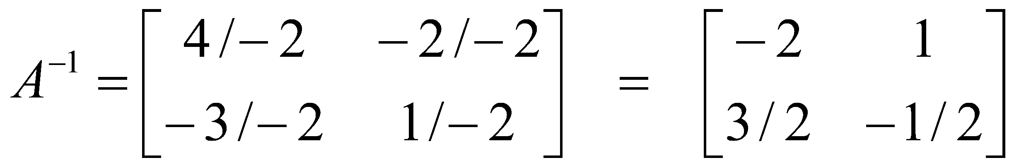
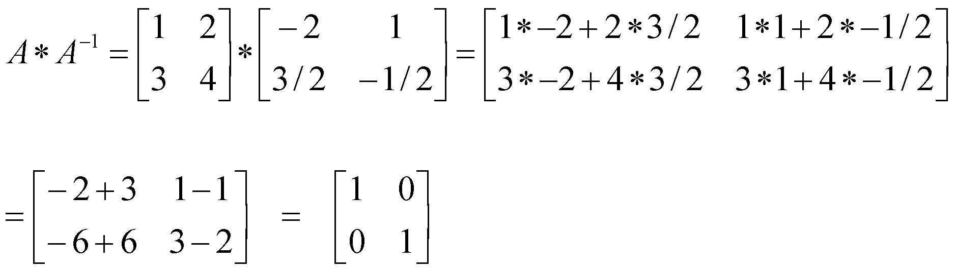
① Matemática Discreta I – Revisão de Matemática – G. Matrizes
Inversa de uma Matriz
Finalmente, a inversa de A, A⁻¹ = A_{adj}/detA:
Checando se a inversa está correta: A*A⁻¹ = I.

Slide 27
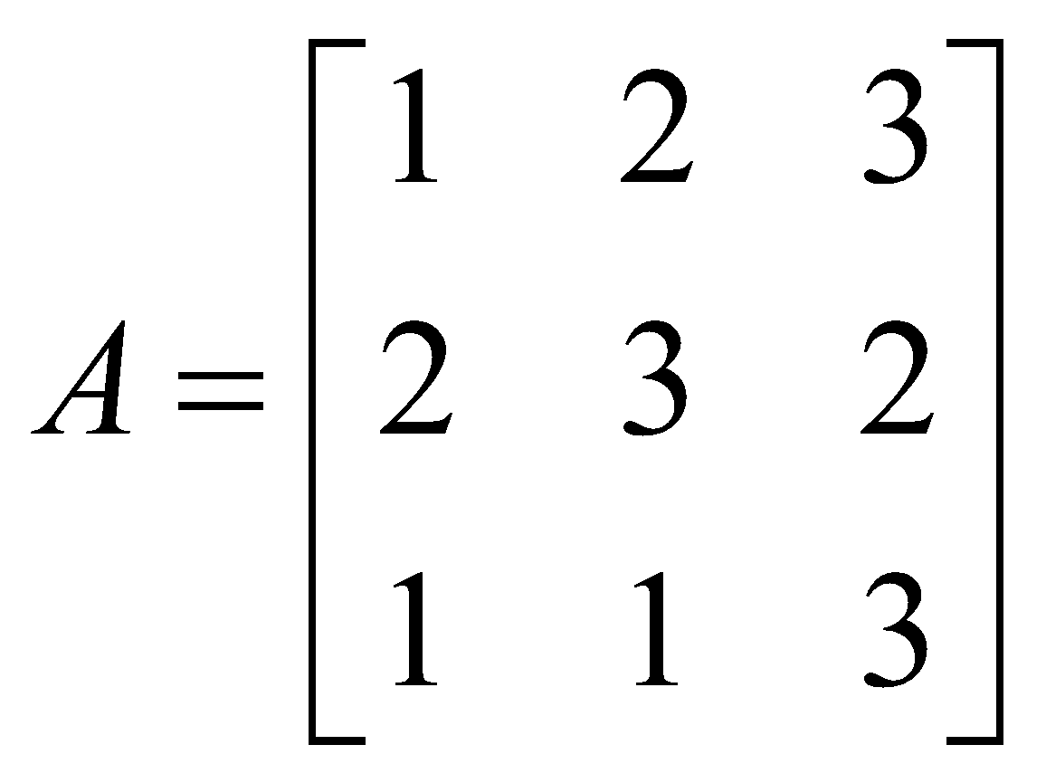
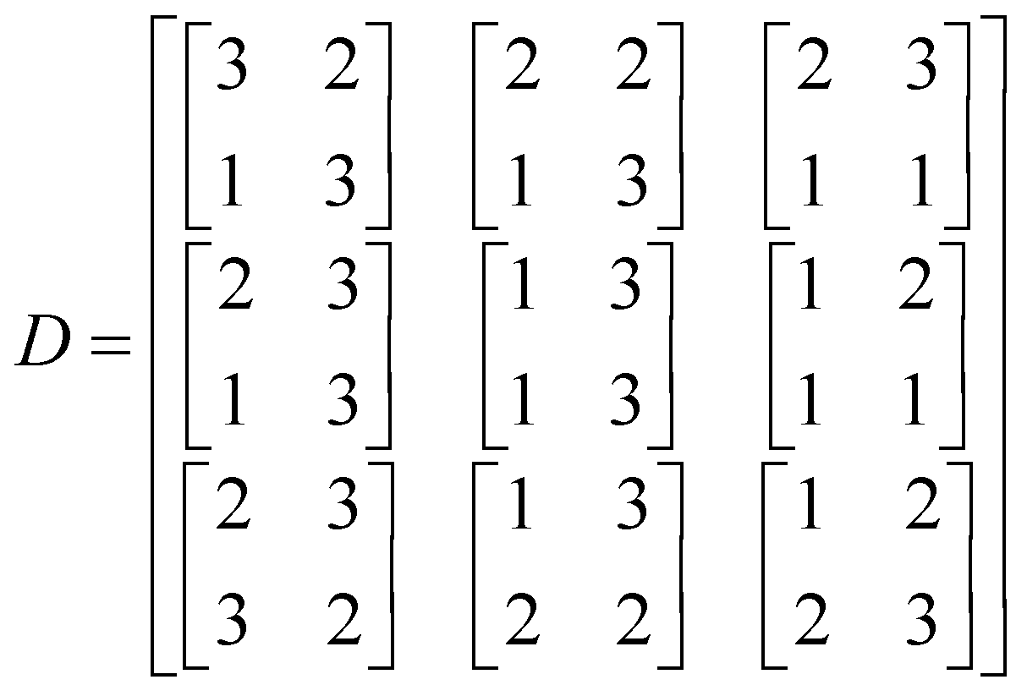
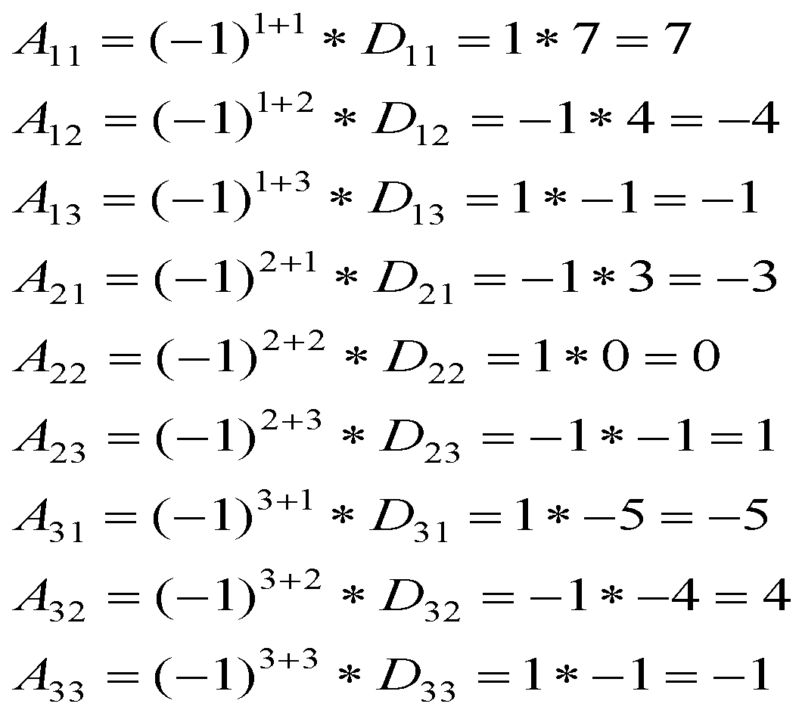
① Matemática Discreta I – Revisão de Matemática – G. Matrizes
Inversa de uma Matriz
Ex.: Encontre a matriz inversa de
Em primeiro lugar vamos calcular todos os cofatores. Para isso precisamos dos determinantes D_{ij} de cada cofator.
Vamos fazer uma “matriz” para ajudar na visualização e cálculo dos determinantes D_{ij}. Vamos chamar de D.

Slide 28
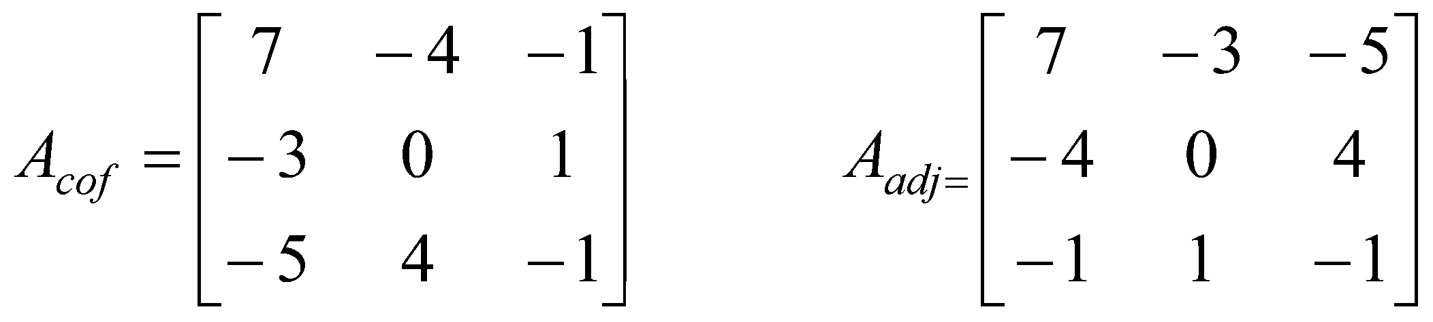
① Matemática Discreta I – Revisão de Matemática – G. Matrizes
Inversa de uma Matriz
A matriz de cofatores de A, A_{cof} e a matriz adjunta que é a matriz de cofatores transposta.
A matriz inversa de A, A⁻¹, por definição é dada por
A⁻¹ = A_{adj} /detA.
Assim, precisamos calcular o detA. Então, pela regra de Sarrus, o determinante da matriz A (slide 27) do exercício em questão é:
det A = (9+4+6) – (9+12+2) = 19 – 23 = – 4

Slide 29
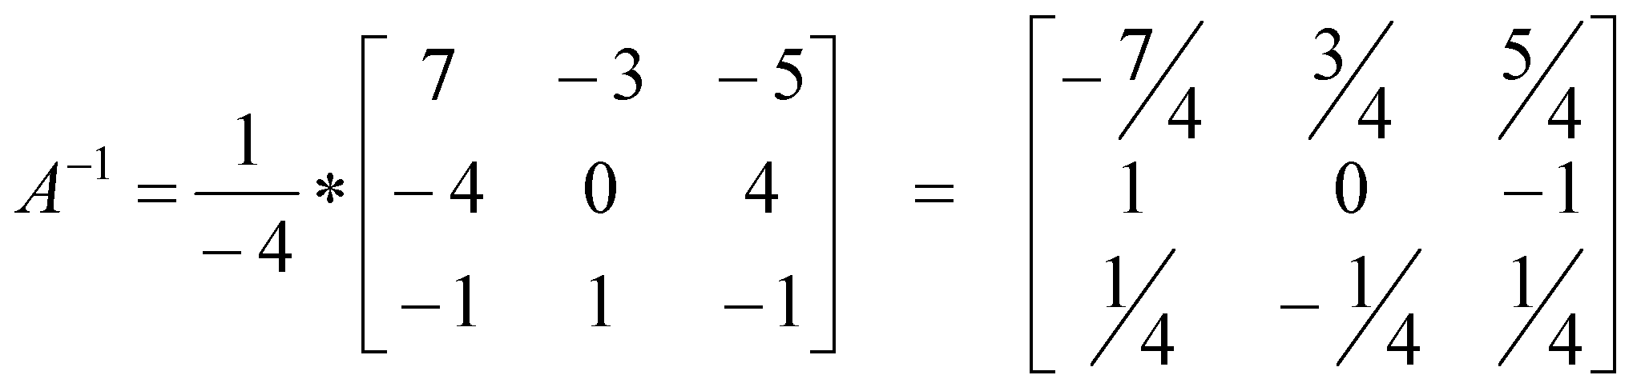
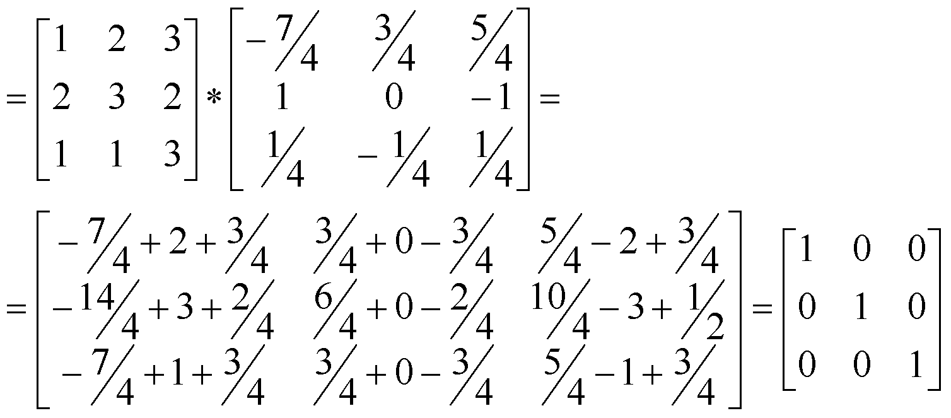
① Matemática Discreta I – Revisão de Matemática – G. Matrizes
Inversa de uma Matriz
E finalmente, a matriz inversa A⁻¹:
Chegando para ver se acertamos: A*A⁻¹ = I.

Slide 30
① Matemática Discreta I – Revisão de Matemática – G. Matrizes
Multiplicação de Matrizes
Para quem ficou pra lá de Bagdad com a multiplicação de matrizes (slides 26 e 29) por nunca ter visto o assunto ou já viu e esqueceu, não precisa ficar com essa cara de choro. Aqui vai uma palhinha...
A multiplicação da matriz A_{mxk} pela matriz B_{kxn} resulta na matriz C_{mxn}.
A multiplicação de duas matrizes só pode ser feita se, obrigatoriamente, o número de colunas de A, k, for igual ao número de linhas de B, k.
A matriz C_{mxn} resultante terá o número de linhas de A, m, e o número de colunas de B, n.
A multiplicação de matrizes não é comutativa. A*B ≠ B*A.
Prestou atenção, brother ou sister?

Slide 31
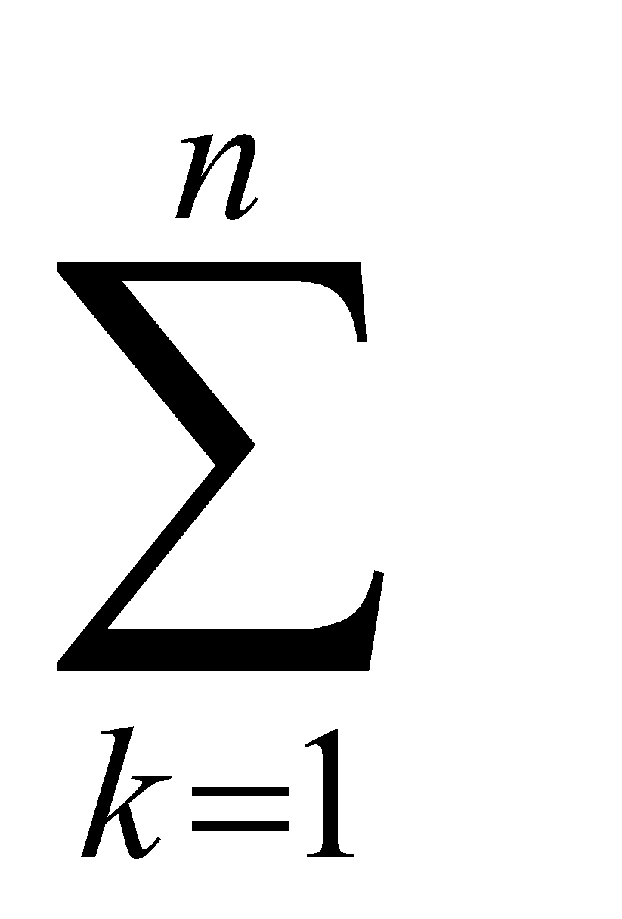
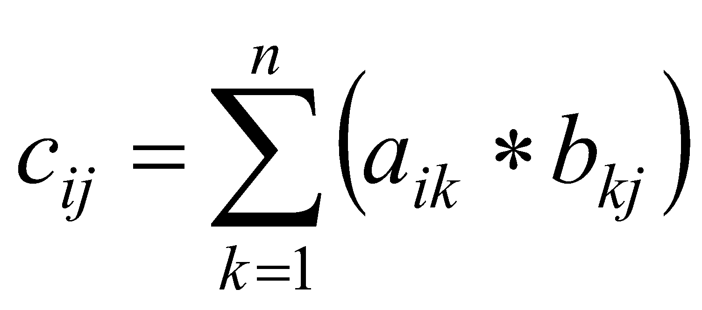
① Matemática Discreta I – Revisão de Matemática – G. Matrizes
Multiplicação de Matrizes
Se A*B = C, cada elemento c_{ij} da matriz C será obtido pela soma da multiplicação de todos os elementos da linha i da matriz A pelos elementos da coluna j da matriz B.
O sigma maiúsculo, , é o símbolo do “somatório” e significa uma seqüência de somas de n termos. O índice k varia de 1 a n.
Representando cada elemento c_{ij} da matriz C em termos de somatório, temos
Ex.: Escreva a expressão para o elemento c₁₁ da matriz C resultante da multiplicação da matriz A_{3x3} pela matriz B_{3x3.}

Slide 32
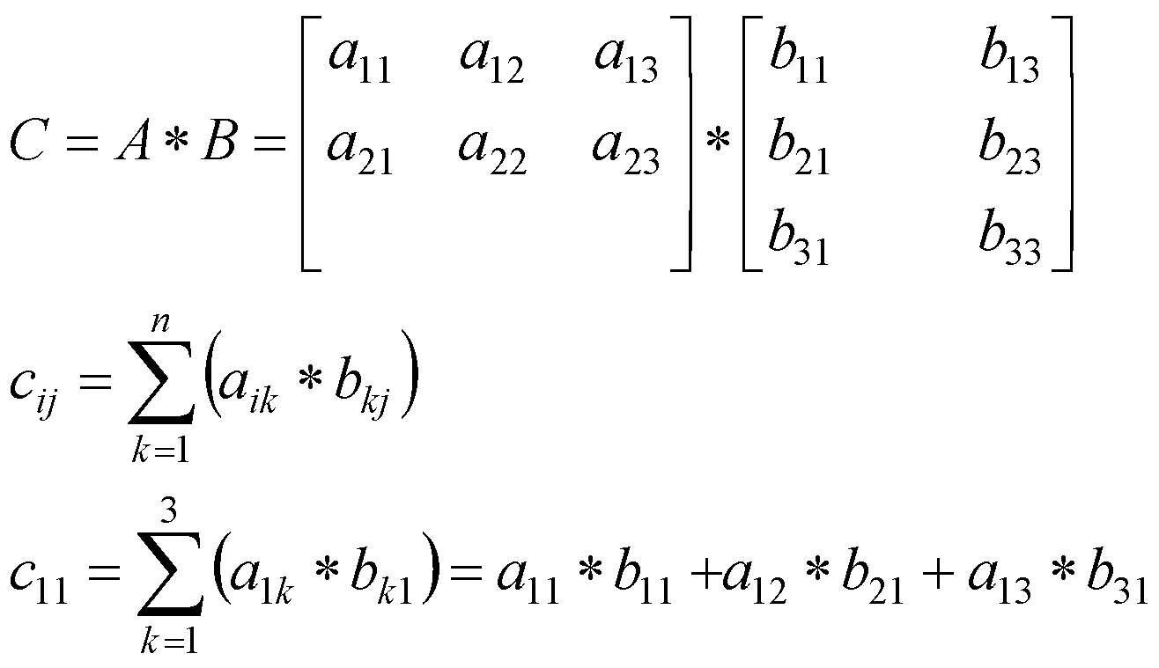
① Matemática Discreta I – Revisão de Matemática – G. Matrizes
Multiplicação de Matrizes
O primeiro detalhe a ser observado é se a multiplicação pode ser feita. Nesse caso, pode, porque o número de colunas de A, 3, é igual ao número de colunas de B, 3.
O elemento c₁₁ (c_{ij}) vai ser obtido pela linha i = 1 de A e a coluna .j = 1 de B.

Slide 33
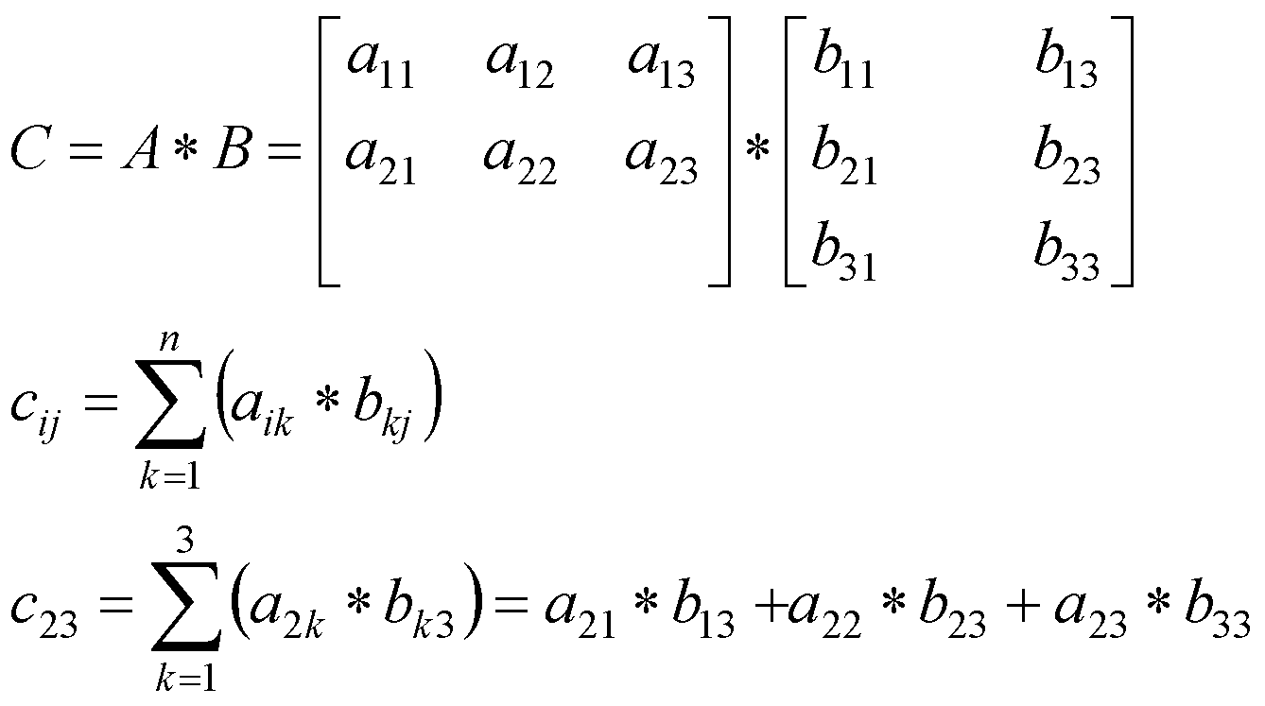
① Matemática Discreta I – Revisão de Matemática – G. Matrizes
Multiplicação de Matrizes
E a expressão para c₂₃ como fica?

Slide 34
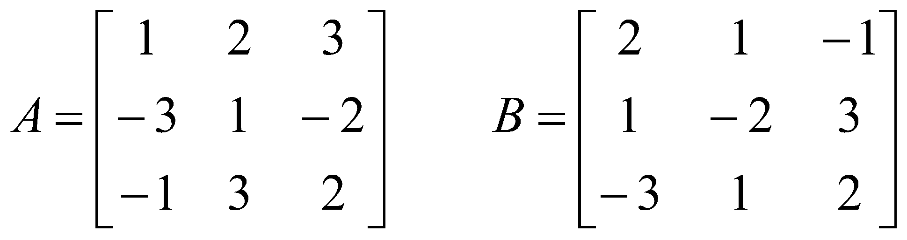
① Matemática Discreta I – Revisão de Matemática – G. Matrizes
Multiplicação de Matrizes
Ex.1: Dadas as matrizes A e B a seguir, obtenha A*B e B*A.
Ex.2: Considerando a matriz A acima, faça as multiplicações A*I_{3x3} e I_{3x3}*A. O que você descobriu?

Slide 35
① Matemática Discreta I – Revisão de Matemática – G. Matrizes
Por enquanto é só.
Estão abençoados!

